Slide 1
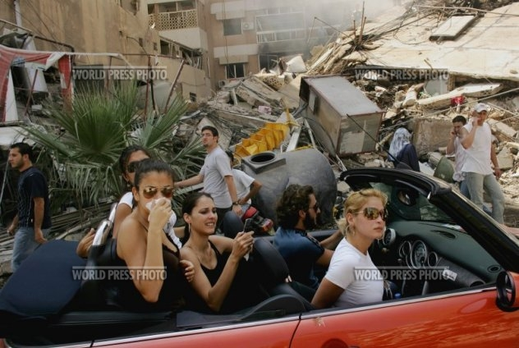
2006
Denis Darzacq
Huizen na een aardbeving
http://www.archive.worldpressphoto.org/search/layout/result/indeling/detailwpp/form/wpp/q/ishoofdafbeelding/true/trefwoord/year/2006

Slide 2
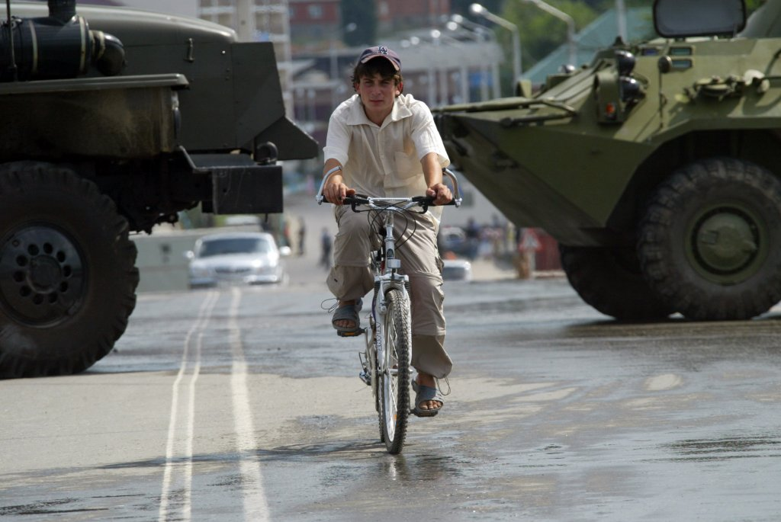
2007
Tsarnaev Saheed-Hussein
Man op een fiets rijd tussen tanks
http://www.unesco.org/en/moscow/single_view/news/journalists_from_17_countries_celebrate_world_press_freedom_day_in_moscow/browse/5/back/21910/cHash/

Slide 3
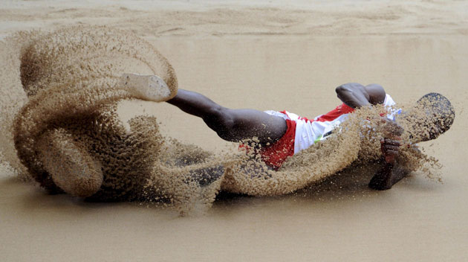
2008
Chen Qinggang Hangzhou
Man schuift uit in slijk
http://www.google.be/imgres?q=world+press+photo+2008&hl=nl&gbv=2&biw=1024&bih=550&tbm=isch&tbnid=q-WH_wjrUe50HM:&imgrefur.be

Slide 4
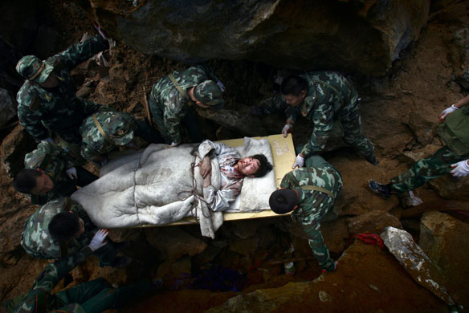
2009
Chen Qinggang Hangzhou
Man is gewond door oorlog
http://www.guardian.co.uk/artanddesign/gallery/2009/nov/29/world-press-photo-awards-2009

Slide 5
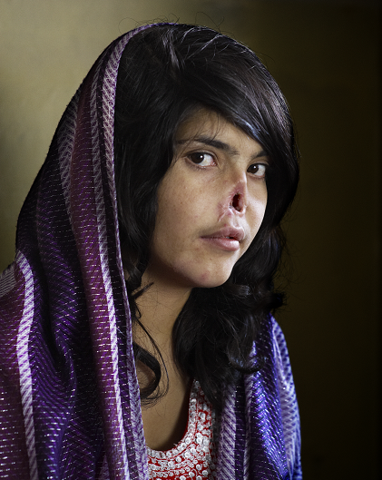
2010
Vrouw zonder neus
Jodie Bieber
http://www.nrcnext.nl/blog/2011/02/11/dit-is-de-world-press-photo-van-2010/

